Slide 1




L'accompagnement individuel
12 Janvier 2024
@Martine St-Germain, Ph.D.
Professeure UQÀM
linkedin.com/in/martine-st-germain-ph-d-3a095b67
819-664-9251
Site Web:
https://relationpedagogiquedecooperation.uqam.ca/

Slide 2

Thèmes et structure de la rencontre
Retour sur l’article (15 minutes)
Posture du cp, état d'être, attitudes (20 minutes)
Les types de structures relationnelles (35 minutes):
  pression, service, coopération
La relation côte-à-côte, mise en place, maintien (35 minutes)
Ce que je retiens… (15 minutes)
Discussion, échanges tout le long

Slide 3


Intention
  Partager mes connaissances issues de la recherche et de mes expériences sur la fonction de cp.
  Offrir des outils relationnels afin que vous puissiez identifier à la fin de cette rencontre les éléments qui vous apparaîtront pertinents dans votre pratique de cp.

Slide 4
Thème 1
Article
CINQ GESTES POUR BIEN ACCOMPAGNER LE CHANGEMENT
Pédagogie collégiale
https://recherchecollegiale.ca/doc/st-germainlabillois-vol.29-3.pdf
Que retenez-vous?
Discussion, tour de table, votre nom et collège et fonction en général

Slide 5
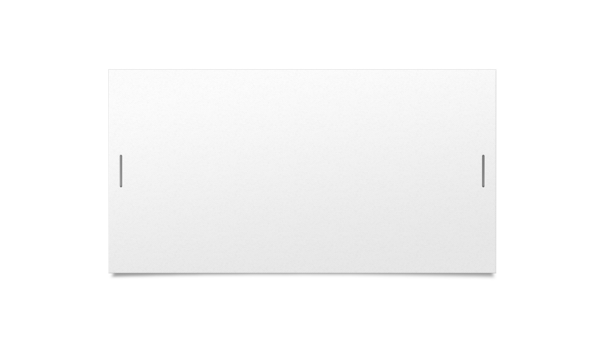
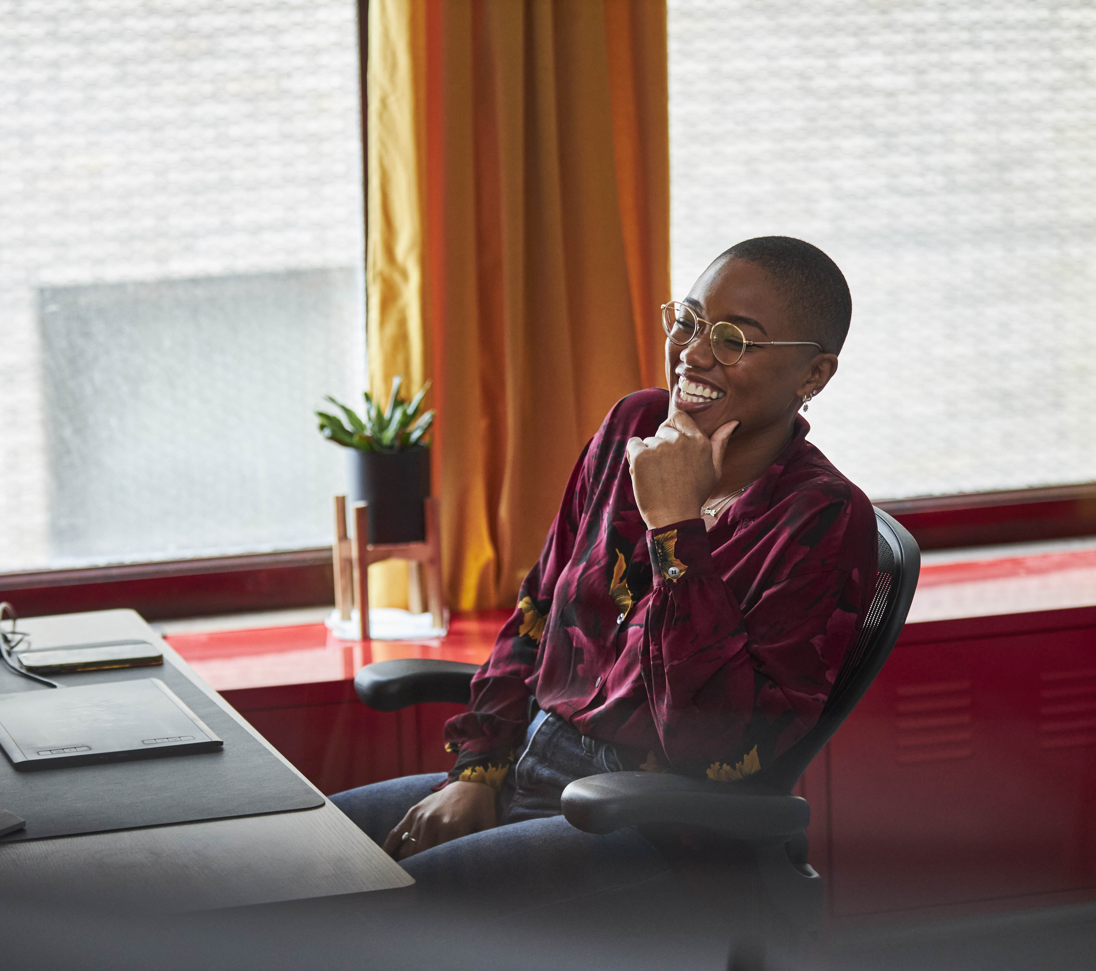

Thème 2
Posture du cp, état d'être, attitudes

Slide 6

Attitudes et manifestations
Attitudes | Manifestations
Écoute, empathie Ouverture Tolérant Patient Dynamique Créatif Authenticité Structuré, organisée | Garde le silence après une question (4-5 secondes) Ne porte pas de jugement, s’intéresse à la divergence des points de vue, questionne Est respectueux face à l’ambiguïté, à l’inconnu, (EquitéDiversitéInclusion) Suit le rythme de l'autre, observe constamment (qu'est-ce que j'entends, que je vois?) Offre des rétroactions positives, démontre les opportunités Imagine tous les possibles, fait des suggestions, voit sous un autre angle Reste soi-même, mentionne quand elle-il se sent moins bien, parle de ses émotions Gère la structure relationnelle (pression, service, coopération) et les outils organisationnels (Avant-Pendant-Après)
Observer / S'observer / S'autoréguler

Slide 7
Exercice de réflexion
Réflexion individuelle après la rencontre: Laquelle de ces attitudes aimeriez-vous le plus développer ?
De quelle manière?
Réflexion et Partage en groupe: Laquelle serait la plus importante? Pourquoi?

Slide 8
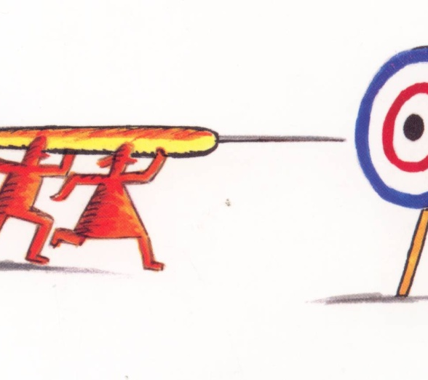
Thème 3
Les types de structures relationnelles: pression, service, coopération
St-Arnaud, 2003, 2009
https://books.openedition.org/pum/10798?lang=fr
https://books.openedition.org/pum/9694?lang=fr

Slide 9


Le type de structure relationnelle
Éléments à considérer pour évaluer la structure relationnelle (observation de la situation, hélicoptère)
  Qui détemine le but de l'interaction? Pourquoi sommes-nous là? Quel est notre objectif et qui l'a décidé?
  Pour que le but soit atteint, qui est sollicité ?
  Au cours de l'interaction, dans quel sens s'exerce l'influence?

Slide 10
Le type de structure relationnelle
Structure de pression | Structure de service | Structure de coopération
Exemple: Le but est établi par le cp L'enseignant est solllicité pour faire quelque chose pour que le but soit atteint. Le cp essaie d'obtenir que l'enseignant agisse dans un certain sens (le sien) pour que le but soit atteint. | Exemple: Le but est établi par l'enseignant. Le cp est sollicité pour faire quelque chose pour que le but soit atteint. L'enseignant essaie d'obtenir que le cp agisse dans un certain sens (le sien) pour que le but soit atteint. | Exemple: Le but est établi par les deux personnes également, (chacun apporte son point de vue et ses intentions ou ses limites qui sont mises en commun). Les deux personnes sont sollicités également pour que le but soit atteint, il y a entente sur le partage des actions à faire équitablement. Les deux personnes s'influencent mutuellemnt équitablement.

Slide 11
Exercice: Quel est le type de structure? Comment les transformer en coopération si nécessaire ?
Structure de ____
Structure de _____
Structure de ________
Contexte: Un enseignant et un cp se rencontre au sujet d'une journée pédagogique
Le but est établi par les deux personnes, ils décident ensemble d'animer un atelier sur la gestion de classe
L'enseignant et le cp s'entendent sur les rôles de chacun.
Le cp et l'enseignant décident de se partager leurs réflexions à ce sujet par courriel en attendant de se revoir.
Contexte: un enseignant rencontre un cp dans le corridor.
L'enseignant arrête le cp et lui dit, écoute, je vais passer te voir à ma pause, attends-moi!
Le cp se dépêche à retourner à son bureau pour l'attendre.
L'enseignant arrive au bureau du cp et lui demande de lui expliquer une méthode d'enseignement.
Contexte: Un cp rencontre un enseignant qui vit des difficultés en classe.
Le cp rencontre l'enseignant, ils discutent et le cp lui propose de s'enregistrer à l'aide d'une caméra au prochain cours.
L'enseignant sent qu'il doit faire ce que le cp lui demande, même s'il se sent moins à l'aise avec cette proposition.
L'enseignant se filme, mais ne retourne pas voir le cp.
11

Slide 12
Exercice: Donnez-nous un exemple d'un type de structure à partir de votre vécu (anonyme)
Structure de pression
Structure de service
Structure de coopération
Contexte:
Qui détermine le but?
Qui est sollicité pour que le but soit atteint.
Dans quel sens s'exerce l'influence?
Contexte:
Qui détermine le but?
Qui est sollicité pour que le but soit atteint.
Dans quel sens s'exerce l'influence?
Contexte:
Qui détermine le but?
Qui est sollicité pour que le but soit atteint.
Dans quel sens s'exerce l'influence?
12

Slide 13



L’importance de bien situer le changement
Dans un contexte de changement, il semble important de bien discerner ce qui fait l’objet du changement et ce qui n’en fait pas partie. C'est quoi le problème?
Par exemple, souvent la portion à changer est minime, mais l’enseignant.e lui accorde une valeur plus importante, comme si elle prenait toute la place.
Une visite d’observation en classe aide à situer la problématique. Il est ainsi possible d'aider l'enseignant.e à reconnaître ses bonnes pratiques et à situer lui-même l’objet de son changement. Après l'observation, indiquez une dizaine de bons gestes que vous avez observés et laissez l'enseignant.e nommer les éléments à améliorer.
Notes:
Daniel et
« Une visite d’observation en classe est bénéfique pour valider les besoins particuliers, mais aussi pour reconnaître à chaque enseignant toute sa valeur professionnelle, son identité pédagogique et ainsi mieux situer le changement à partir de ce qu’il fait de bien et même de très bien!» Page 2
90% versus 10%

Slide 14
Facteur P
Se mettre à l'école du particulier. Être à l’écoute des particularités de la situation et de chacun
Sortir de ses Généralités (facteur G)… en général, dans une situation semblable, l'enseignant agit de telle manière... Ou Selon la théorie, selon mes connaissances, mes expériences, cela devrait ..
L'exigence d'une structure relationnelle de coopération: il peut être difficile de passer d'un but personnel à un but commun... il peut y avoir une escalade d'inefficacité relationnelle. Le dénominateur commun est l'absence d'un but commun. Chacun essaie d'influencer l'autre pour arriver à son but personnel.
L'exigence aussi d'être toujours attentif au type de relation qui se met en place. Habituellement, la structure relationnelle est en pression ou en service, rarement d'emblée en coopération. Le cp doit faire un effort pour transformer la structure relationnelle en mode de coopération.

Slide 15

THÈME 4-
La relation côte-à-côte, mise en place, maintien

Slide 16
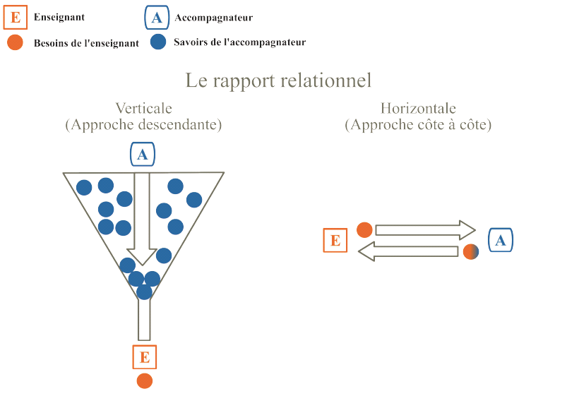
LE RAPPORT RELATIONNEL
Notes:
Martine

Slide 17
La relation côte-à-côte
Avant la rencontre, devoirs
Actions pendant la rencontre
Devoirs à faire avant la rencontre:
Si possible, connaître l'autre, ses besoins, sa fonction, son milieu, avoir une maîtrise élémentaire de son domaine d'action professionnelle.
Bien clarifier et définir ensemble la situation d'accompagnement, la problématique. Au besoin, discuter du contexte, des acteurs en jeu, des irritants repérés, des forces, des enjeux, des défis, de l'historique de la situation.
Déterminer l'intention d'accompagnement, l'échéancier, les resposabilités partagées. Qui fait quoi?
Identifier les résultats attendus ainsi que les manifestations de changement à observer afin de pouvoir s'ajuster en cours de route.
17

Slide 18
La relation côte-à-côte
Après la rencontre, devoirs
Suivis
Devoirs à faire après chaque rencontre :
  Garder des traces, prendre des notes
  Valider avec l'autre si nécessaire
  Constats, que retenir, quels sont les points importants sur lesquels revenir ?
Est-il nécessaire de faire un suivi?
  Clarifier qui fait quoi? Quand et Comment?
Bilan si nécessaire
Rapport au besoin
18

Slide 19
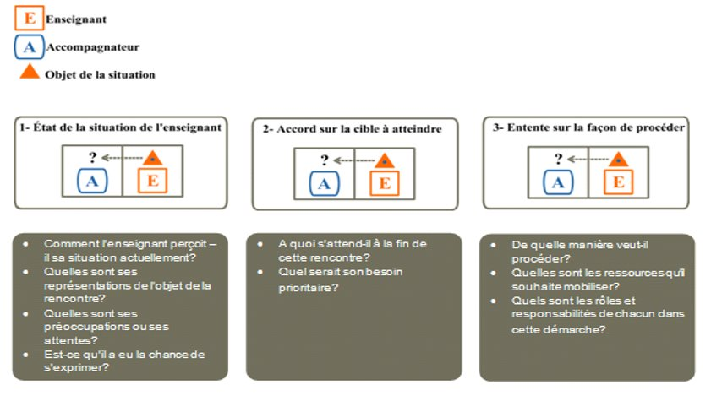
Exemple d'une stratégie relationnelle:
En cours de rencontre, s'intéresser aux représentations de la personne accompagnée

Slide 21
Clarifier mon intention, et le but de l'interaction
D'abord, quelle est mon intention, moi comme cp, je m'attends à quoi à la fin de la rencontre? Qu'est-ce que je veux entendre de l'autre personne à la fin de la rencontre?
Exemples:
J'aimerais qu'il me dise ce qu'il compte faire pour....
J'aimerais qu'il m'explique clairement ses objectifs...
Que voulez-vous voir ou entendre de l'autre personne, votre intention doit être observable
Avons-nous un but commun?

Slide 22


Le maintien de la structure relationnelle de coopération
Se fier à son ressenti, dès qu'on sent un malaise, on doit s’arrêter et consacrer du temps aux difficultés particulières
Pouvons-nous poursuivre vers le but commun? Doit-on le modifier?
Avons-nous un objectif commun avant de reprendre la route?
1-faire état de la situation
2-s’accorder sur la cible à atteindre
3-s’entendre sur la façon de travailler
  Gérer la relation et
  s’assurer de tenir la route
  vers le but commun
Comment faire lorsqu’on s’en écarte?

Slide 23
Un truc efficace: Le toc toc
Selon St-Arnaud (2003 : 124), le « toc, toc », « Par analogie avec le bruit que fait celui qui toque à la porte. Le toc, toc prend parfois la forme d’une demande d’accès : il consiste à solliciter la permission d’entrer dans l’univers de l’interlocuteur. »
Exemple: « Excuse-moi... je vois que tu as besoin de me voir, mais est-ce qu'on peut se voir demain avant 9h à la place? » attente en silence…

Slide 24

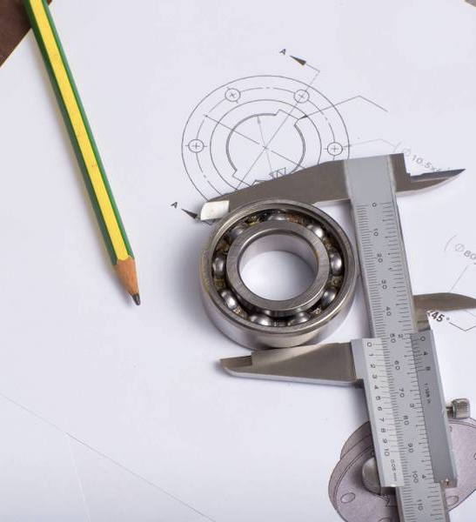


Thème 5
Compléter la phrase suivante:
Je repars avec....

Slide 25
Références
LABILLOIS, D. et M. ST-GERMAIN. Accompagnement des enseignants du collégial dans un contexte d’innovation pédagogique, rapport de recherche PAREA, 2014 [cdc.qc.ca/parea/788732-labillois-st-germain-accompagnement-enseignantscollegial-innovation-pedagogique-gaspesie-outaouais-PAREA-2014.pdf].
St-Arnaud, Y. (2009). L’autorégulation, pour un dialogue efficace. Montréal : Presses de l'Université de Montréal.
St-Arnaud, Y. (2003). L'interaction professionnelle : efficacité et coopération(2e éd.). Montréal : Presses de l'Université de Montréal.
St-Germain, M et LaBillois, D. (2016). Cinq gestes pour bien accompagner le changement. Pédagogie collégiale, vol. 29, n.3.
ST-GERMAIN, M. Une structure relationnelle de coopération, en classe au collégial, rapport de recherche PAREA, C.gep de l’Outaouais, 2013.
ST-GERMAIN, M. L’appropriation du paradigme de l’apprentissage chez des enseignants de cégep par l’accompagnement d’une conseillère pédagogique, rapport de recherche PAREA, C.gep de l’Outaouais, 2008 [cdc.qc.ca/parea/787036_st_germain_paradigme_apprentissage_cegep_outaouais_PAREA_2008.pdf].

Slide 26

Merci
N'hésitez pas à me joindre si vous avez des questions ou si vous voulez partager une situation.
Martine St-Germain
linkedin.com/in/martine-st-germain-ph-d-3a095b67
819-664-9251
Site Web:
https://relationpedagogiquedecooperation.uqam.ca/

Slide 27
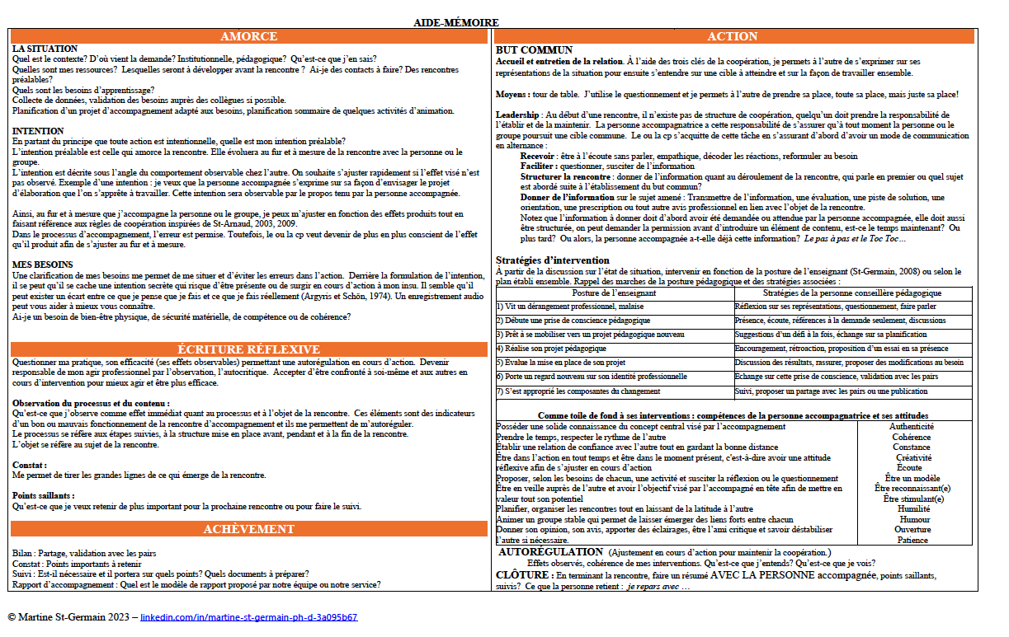
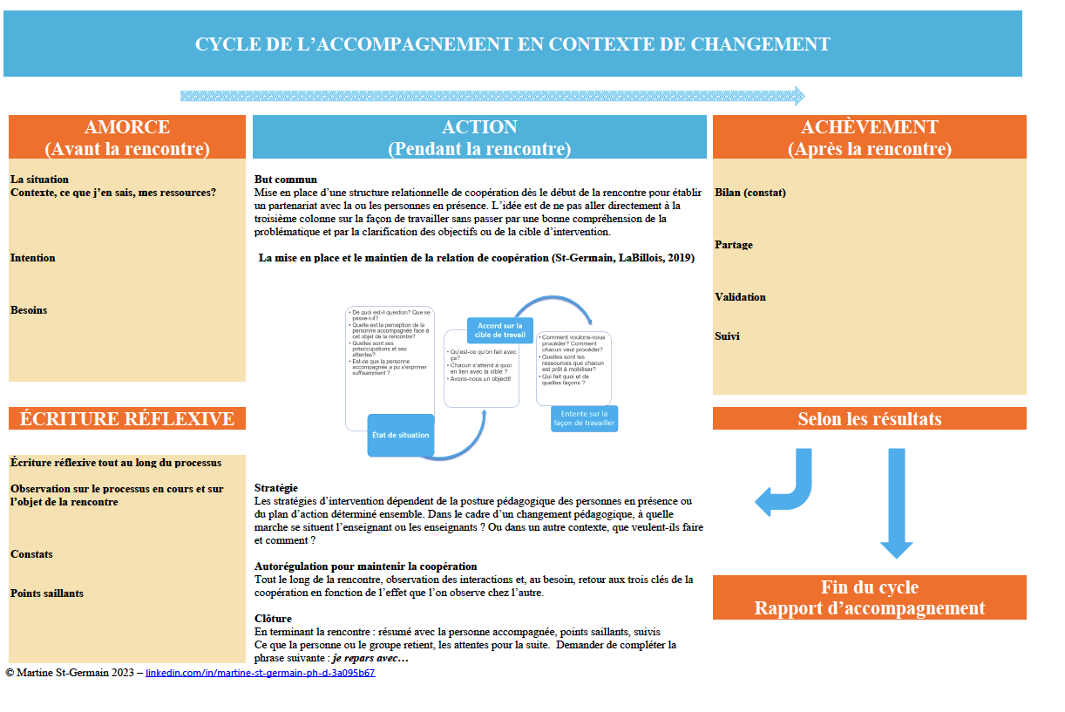
Aide mémoire!
Petit cadeau de Noël!

